Slide 1
تهيئة الفصل السابع

Slide 2
1 ) ....................................
2 ) ....................................
3 ) ....................................
4 ) ....................................

Slide 3
5 ) مال : ذهب خمسة أصدقاء إلى متنزه ترفيهي ، فاشترى كل منهم بطاقة دخول بــ 9 ريالات ، وعلبة عصير بــ 3 ريالات ، وشطيرة بـ 6 ريالات . فاكتب عبارة تمثل المبلغ الإجمالي الذي دفعوه جميعاً .
....................................................................................................................................................................................................................................................................................................................................................................................

Slide 4
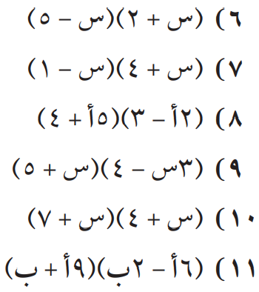
6 ) ....................................
7 ) ....................................
8 ) ....................................
9 ) ....................................
10 ) ..................................
11 ) ..................................

Slide 5
12 ) مفرش مائدة : مفرش مائدة مستطيل الشكل إذا كان طوله ( 2س + 3 ) ، وعرضه ( س + 1 ) ، فاكتب عبارة تمثل مساحته .
....................................................................................................................................................................................................................................................................................................................................................................................

Slide 6
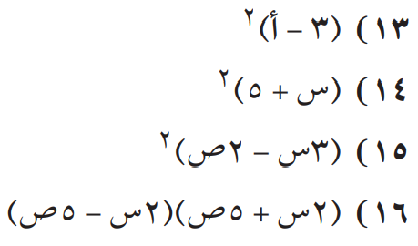
13 ) .............................................
14 ) .............................................
15 ) .............................................
16 ) .............................................

Slide 7
17 ) تصوير: صورة بُعداها : ( س + 6 ) سم ، ( س – 6 ) سم .
فما مساحتها ؟
....................................................................................................................................................................................................................................................................................................................................................................................

Slide 8
الواجب
بمنصة مدرستي
تصميم
أ. عثمان الربيعي
@uthman20191
موقع رفعة التعليمية

